Slide 1
AdRiver для
Рекламных
площадок
СОДЕРЖАНИЕ
Технологии AdRiver для Digital
Среды и форматы рекламы
Способы управления трафиком
Для трафик менеджера:
функции ведения заказов
шаги по настройке системы
работа в личном кабинете
Для клиент-менеджера:
как анализировать продажи
как отчитываться перед клиентами
Programatic – способы заработка с SSP
Стоимость
Клиентская поддержка
Контакты
Бульеннова Юлия
Директор Московского филиала AdRiver
Июнь 2016г.

Slide 2
Технологии AdRiver для Digital
О системе
3rd party Adserver по России и странам СНГ Для крупнейших медиахолдингов, рекламных агентств, селлеров И их рекламодателей | http://www.adriver.ru/agency/ http://www.adriver.ru/about/clients-agency/ http://www.adriver.ru/publisher/users/ http://www.adriver.ru/about/clients-ua/
Платформа SSP для продажи инвентаря издателями и селлерами (баннеры и видео) | http://www.adriver.ru/rtb/ssp-details/ http://www.adriver.ru/rtb/dsp-list/
Платформа DSP для Programmatic-закупок агентств (self service) | http://www.adriver.ru/dsp/
DMP–поставшик 3rd party данных для Programmatic-закупок | http://www.adriver.ru/rtb/dmp/
Платформа построения Look alike | http://www.adriver.ru/dsp/formula/
Стандарты системы | AdRiver сертифицирован | Члены проф. сообществ
Форматы IAB Статистика IAB Видео и аудио VAST 2.0, VAST 3.0, VPAID, DAAST | Google Facebook Yahoo MSN, Skype | IAB Россия (Интернест)
Присутствие в экосистеме Digital-рынка http://iabrus.ru/projects/389

Slide 3
Возможности системы для
издателей и селлеров

Slide 4
ГДЕ показывать и ЧТО показывать: среды и форматы рекламы
Среды рекламы | Форматы рекламы | Подробнее
ВЕБ (HTML5) | Медийные баннеры Брендирование Текстово-графические баннеры, тизеры Нестандартные баннеры Интерактивы (256 событий) Модули дополнений к баннерам Управляющие скрипты баннерных мест - синхронизация – пары и непары, - условия вызова/невызова баннерных мест | Все форматы http://www.adriver.ru/doc/ban/ Дополнения к баннерам http://www.adriver.ru/doc/ban/descr/ Управляющие скрипты http://www.adriver.ru/doc/app/ns-company/
АУДИТ | Спецпроекты PR-материалы Рассылки | http://www.adriver.ru/doc/articles/special.html http://www.adriver.ru/doc/edu-n/pub/statadrv/statdop/spcprnb/
ВИДЕО АУДИО | VAST 2.0, 3.0, VPAID, Формат in-read video | http://www.adriver.ru/doc/ban/spec/spec_863.html Таргетинги: Производители, Операторы Разрешение экрана, Операционные системы
МОБИЛЬНЫЕ УСТРОЙСТВА И ПЛАНШЕТЫ, ПРИЛОЖЕНИЯ | iOS, Android Размерные баннеры, Фуллскрины. Адаптация под размер и ориентировку экрана | http://www.adriver.ru/doc/edu-n/pub/mob-module/

Slide 5
КАК показывать: способы управления трафиком
Способ | Описание | Подробнее
КОДЫ | Виды кодов: обычные и асинхронные Виды ответов: frame, javascript, extension, poster, ajax, xml | http://www.adriver.ru/doc/app/ns-company/mod/mod_635.html
БАННЕРНЫЕ МЕСТА, ПАКЕТИРОВАНИЕ (пулы) | Техническая группировка (тип баннера (код), номер баннера на странице, зона страницы, зона видео, метки) Пулы – любые объединения в пакеты | http://www.adriver.ru/doc/edu-n/pub/sitecontrl/bannerplaces/ http://www.adriver.ru/doc/edu-n/pub/slicemanag/pool/
ТАРГЕТИНГИ | САЙТОВЫЕ: все параметры баннерных мест и пользовательские справочники ДЛЯ ВСЕХ: Кука, IP, Geo, День, Время УСТРОЙСТВО: Само устройство, Тип подключения, ОС, Броузер, Разрешение экрана, Скорость подключения ИНТЕРЕС СЕЙЧАС: Сайт, Страница сайта, Анкетные данные, Подключаемые данные площадки, CRM, личных кабинетов ИНТЕРЕСЫ РАНЕЕ: Сайты /Страницы сайтов, Частоты, Взаимодействие с рекламой (видел/не видел, кликал/ не кликал), Взаимодействие с трекерным сайтом | http://www.adriver.ru/doc/edu-n/pub/settargt/maintarginf/ Примеры применения: Товарные цепочки, Баннерные сериалы Размер организации Пользователи соцсетей Погодные таргетинги Любители конкурсов Передаваемые из CRM данные
ПРИОРИТЕТЫ ОТКРУТКИ девять приоритетов | 9-8 статика, крупные пакеты, узкие таргетинги, 7-5 средние заказы, ретаргетеры, 4-3 внутренее промо, остаточный трафик, 2-1 заглушки
PROGRAMMATIC | SSP- модуль http://www.adriver.ru/doc/edu-n/pub/rtb/adriver-ssp/ DMP-данные http://www.adriver.ru/rtb/dmp/
Работа с собственной аудиторией | Для рекламодателей (ретаргетинги, кастомные сегменты) Для рекламной площадки (расширение аудитории)

Slide 6
КАК отслеживать: функции ведения заказов
Для трафик-менеджера | Подробнее
Мониторинг: Стартовали, не стартовали, в ожидании Процент открутки заказа Список кампаний за период | http://www.adriver.ru/doc/edu-n/pub/admanag/rkmonitor/
Автопродления кампаний | http://www.adriver.ru/doc/edu-n/pub/admanag/optimization-instr/
Быстрое копирования кампаний, сценариев, слайсов | http://www.adriver.ru/doc/edu-n/pub/admanag/easycop/ http://www.adriver.ru/about/news/2015/09/07/news_458.html http://www.adriver.ru/doc/edu-n/pub/slicemanag/slreadygo/
Статус выполнения заказа – прогрессбар открутки | http://www.adriver.ru/doc/edu-n/pub/admanag/view-order-status/
Несколько внешних пикселей (исследователи, сбор аудитории) | http://www.adriver.ru/doc/edu-n/pub/addbaned/addeditb/
Идентификаторы внешних систем (ID в сторонней системе) для фин. отделов | http://www.adriver.ru/doc/edu-n/pub/admanag/adm/
Автогенерации UTM-меток Google Analytics | http://www.adriver.ru/doc/app/faq/other/other_750.html

Slide 7
Управляющие роботы
Управление по расписанию
Оптимизация по CTR
автоматический расчет нормы показов и кликов в сутки
учет интенсивности трафика сайта
«запасные» показы на случай недокрута
лучший баннер по CTR в сценарии – 70% показов
остальным баннерам сценария – 30% трафика
пересчет каждый час
Выше общий CTR по рекламной кампании!

Slide 8
Шаги по настройке системы
Способ | Подробнее
Регистрация | http://www.adriver.ru/publisher/join/
Внедрение системы | Для каждого издателя AdRiver осуществляет работы: Анализ баннерных мест площадке Выдача кодов баннерных мест Тестирование кодов Помощь в установке кодов на площадке Помощь в настройке рекламных кампаний Пришлите нам заявку на внедрение на sales@adriver.ru
Обучение сотрудников издателя | http://www.adriver.ru/members/seminar/
Работа в личном кабинете Сайты и баннерные места Рекламные кампании Баннеры Таргетинги Подробнее в ссылке на сайте | http://www.adriver.ru/doc/edu-n/pub/

Slide 9
Доступ к Системе – базовый функционал и доп. услуги
Способ | Подробнее
Возможности базовой услуги доступа | http://www.adriver.ru/products/pub/system/
Дополнительные услуги | http://www.adriver.ru/products/pub/
Договорные отношения | http://www.adriver.ru/publisher/privity/
Регламенты оказания услуг | http://www.adriver.ru/publisher/regulations/

Slide 10
Дополнительные возможности Системы
Способ | Подробнее
Подключение внешних кодов: контекст, партнеры, аудиторы, исследователи | Любые внешние коды тестируем, подключаем, выдаем рекомендации
Viewability обычные баннеры Стандарт IAB: более 50% баннера в зоне видимости более 1 секунды Viewability видеореклама | http://www.adriver.ru/doc/app/ns-company/audit/vabimp-count/
Как обойти блокировщиков рекламы | http://www.adriver.ru/doc/articles/articles_855.html
Отчеты по качеству трафика | Процент списанного в плохой трафик и по каким причинамhttp://www.adriver.ru/products/agency/reporting-extra/2/
Постклик и поствью отчеты для рекламодателей | http://www.adriver.ru/products/agency/reporting-base/
Видеоотчеты и видеометрики | http://www.adriver.ru/products/agency/reporting-extra/3/
Динамические креативы | - Для e-commerce (связь с CRM-магазина) - Обработке параметров в заданном xml (пример с гео http://www.adriver.ru/doc/ban/geo/ )
Внешние куки в мобильных размещениях | Сейчас 85% имеют нашу стабильную куку Весной 2016 внедрим идентификацию уников по IP устройства
Скриншотилка | http://www.adriver.ru/doc/ban/screenmaker
Дажборд издателей (охваты, аудитория, география) | По запросу
API | http://www.adriver.ru/doc/restapi/

Slide 11
Отчеты и статистика

Slide 12
КАК анализировать продажи: отчеты открутки заказов
Для клиент-менеджера | Описание
Отчет по инвентарю | Стандартный регулярный отчет: Баннерные места, сайтзоны, самые популярные геозоны, метки http://www.adriver.ru/doc/edu-n/pub/statadrv/reports-pub/
Отчет по аудитории рекламной площадки (или сайту рекламодателя) | Математический соц-дем (пол, возраст) и интересы http://www.adriver.ru/doc/edu-n/pub/statadrv/reports-pub/aud-rept
Дажборд многомерных параметров площадок издателя | Многомерные пересечения статистик инвентаря: Баннерные места, Расширенный список геозон, Аудитория, Пулы, Уникальные пользователи
Идентификаторы внешних систем (для финансовых документов или отчетов) | ID сторонних систем http://www.adriver.ru/doc/edu-n/pub/admanag/adm/ Доступно в отчетах по инвентарю

Slide 13
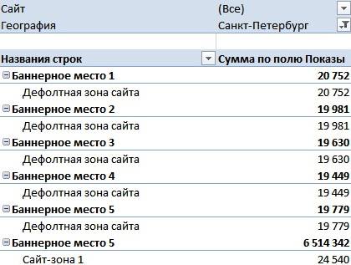
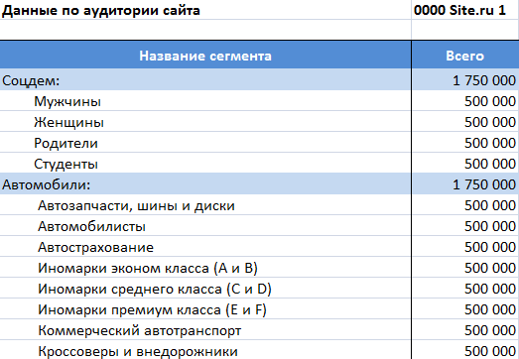
Примеры отчетов по аккаунту
Отчет по инвентарю
Отчет по аудитории
Разрезы
Доступно
Откручено
Распределение
Параметры
Показы
Клики
CTR
Детализация
Все сайты
Все баннерные места
Все разделы
Все геозоны
Пересечения
Пол
Возраст
Интересы
Параметры
Охваты
% определения
Детализация
Все сайты
Пул сайтов
http://www.adriver.ru/doc/edu-n/pub/statadrv/reports-pub/
http://www.adriver.ru/doc/edu-n/pub/statadrv/reports-pub/aud-report/

Slide 14
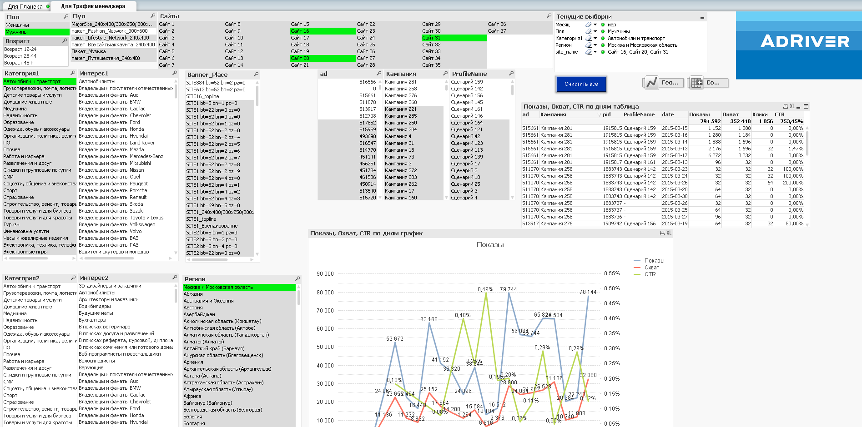
Пример дашборда - выборка

Slide 15
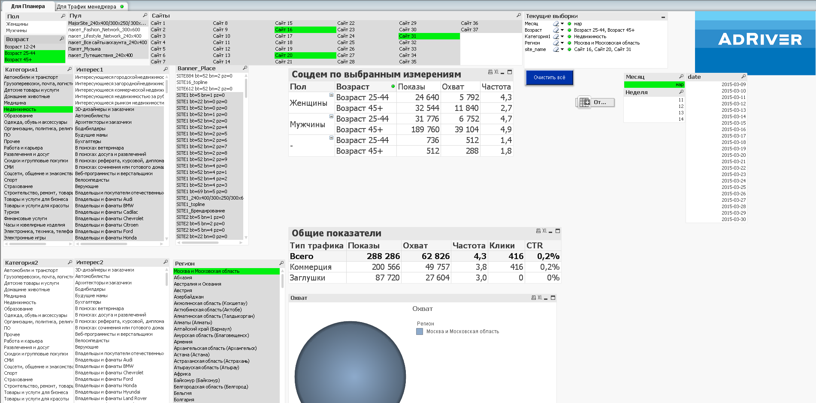
Пример дашборда - выборка

Slide 16
КАК отчитываться перед клиентами
Возможность | Описание
Делегирование статистики | http://www.adriver.ru/doc/edu-n/pub/statadrv/ststat/statrksc/ http://www.adriver.ru/doc/edu-n/pub/gstacsdle/gstacsdle.html
Отчет по рекламной кампании | http://www.adriver.ru/doc/edu-n/pub/statadrv/reports-pub/c-report-order/c-report-order_1053.html
Эксель-модуль AdRiver-Числа | http://www.adriver.ru/doc/edu/agency/numbers.html
API (для тех кто хочет программно забирать данные) | http://www.adriver.ru/doc/restapi/

Slide 17
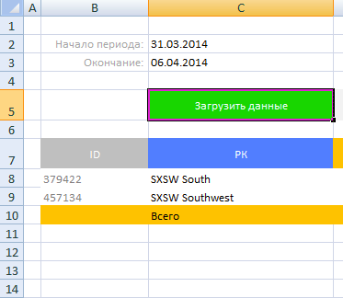
КАК отчитываться перед клиентами
Делегирование рекламной кампании рекламодателю через интерфейс –
самый быстрый способ
AdRiver Числа –
эксль- приложение, которое позволяет отслеживать статистику
не заходя в интерфейс
по кампаниям
по сценариям
по баннерам
по зонам сайта
*Скачать приложение: ttp://www.adriver.ru/doc/edu/agency/numbers.html

Slide 18
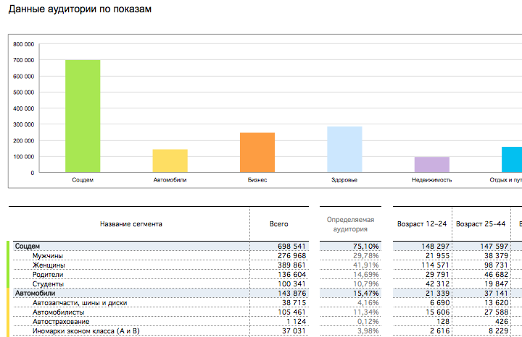
КАК отчитываться перед клиентами
Красивый и большой расширенный эксель-отчет по рекламной кампании
Параметры
Показы
Клики
CTR
Охваты
Уникальный CTR
Частотные распределения
Детализация
По сценариям
По баннеры
По индивидуальным
группировкам
Сравнение позиций
По стоимости показа
По стоимости клика
По вкладу в медийные
показатели
Анализ аудитории
Эксклюзивная аудитория по позициям
Пересечение аудитории по позициям
Детализация по аудиторным сегментам
http://www.adriver.ru/doc/edu-n/pub/statadrv/reports-pub/ex-reports/

Slide 19
Programmatic

Slide 20
КАК продавать в SSP (html и видео инвентарь)
Возможность | Описание | Комиссия без AdRiver’а | Комиссия c AdRiver’ом
Open MarketPlace открытый аукцион | Для продаж остаточного инвентаря | 20% | 20%
Private MarketPlace закрытый аукцион | Для продаж ограниченному списку агентств, рекламодателей, DSP-платформ негарантированного объема таргетированного инвентаря | 5% | 10%
Direct Deal прямые сделки с агентствами, рекламодателями | Для продаж таргетированого инвентаря с механизмами принятия решения о качестве посетителя | 5% | 10%
Прямые сделки с Системами (Soloway и др.) без кода управления данной Системы | Модуль Header bidding. Условный двухстепенчатый механизм продажи - оценка качества посетителя без вызова Системы и в положительном случае – вызов кода Системы | 5% | 10%

Slide 21
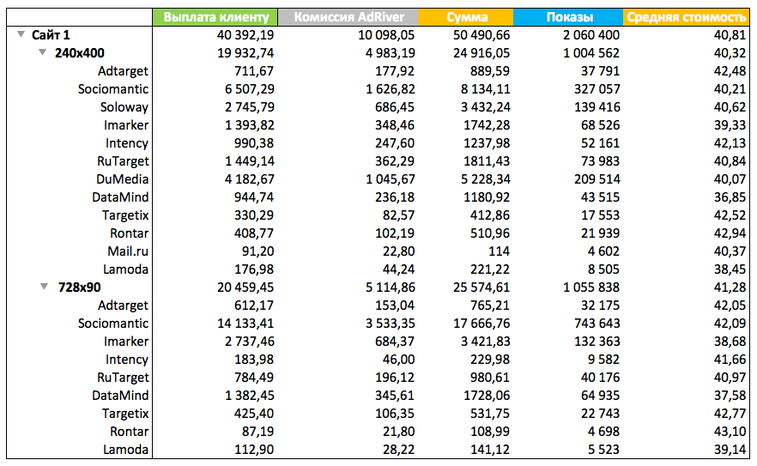
Отчет по выплатам в интерфейсе
На первой вкладке содержатся сводные данные проданного рекламного трафика по вашим сайтам с детализацией по форматам и DSP (покупателям)
На второй вкладке представлены подробные данные с разбивкой по дням

Slide 22
Стоимость использования

Slide 23
Базовая стоимость использования:
К расчету идет общее количество обращений к системе AdRiver за календарный месяц с применением различных коэффициентов в зависимости от типа запроса
Скидки:
НА CПЕЦПРОЕКТЫ
НА ТИЗЕРЫ
30%
30%
НА СИСТЕМНЫЕ
ЗАГЛУШКИ
НА УЧЕТ ДОПОЛНИТЕЛЬНЫХ
СОБЫТИЙ В БАННЕРАХ
50%
70%
Notes:
Уточнить про тизерный формат,
большими буквами –СКИДКИ.
Галки убрать, большие цифры, подумать над интересной композицией

Slide 24
Диапазонный прайс
Дополнительные услуги
Полный прайс: http://www.adriver.ru/publisher/price/
Трафик за календарный месяц |  | Стоимость
от | до | до НДС (руб)
300 000 | 3 524 577 | 3 000
3 524 578 | 5 702 886 | 4 500
5 702 887 | 9 227 464 | 6 000
9 227 465 | 14 930 351 | 8 500
14 930 352 | 24 157 816 | 12 000
24 157 817 | 39 088 168 | 18 000
39 088 169 | 63 245 985 | 24 000
63 245 986 | 102 334 154 | 34 500
102 334 155 | 165 580 140 | 45 500
165 580 141 | 267 914 295 | 66 000
267 914 296 | 433 494 436 | 90 000
433 494 437 | 701 408 732 | 126 000
701 408 733 | 1 134 903 169 | 192 000
1 134 903 170 | 1 836 311 902 | 282 000
1 836 311 903 | 2 971 215 072 | 420 000
2 971 215 073 | 4 807 526 975 | 600 000
4 807 526 976 | 7 778 742 048 | 780 000
7 778 742 049 | 12 586 269 024 | 1 100 000
Услуга
Аудиторный таргетинг (один сегмент) Аудиторный таргетинг (пересечение двух и более сегментов)
Хранение и предоставление по запросам баннеров, размером более 0,6Мб
Ретаргетинг
Стандартный отчет
Нестандартные данные с созданием нового скрипта (ранее услуга называлась Создание Excel-отчета по спецпроекту и/или скрипту
Нестандартные данные и выборки по внутренним интерфейсам Системы (посредством Octopussy и history, tt_server, dbserver, adan, sql базы данных)
Исправление баннера
Адаптация баннера
Настройка специального кода баннерного места Системы для Заказчика
Аудит и перевнедрение кодов Системы по баннерным местам сайта
Аккаунтинг регулярный
Техническое обеспечение передачи меток трафика* и учет прямых размещений баннеров на веб-сайте заказчика
Предоставление списка кук
Отчет по качеству аудитории
и другие

Slide 25
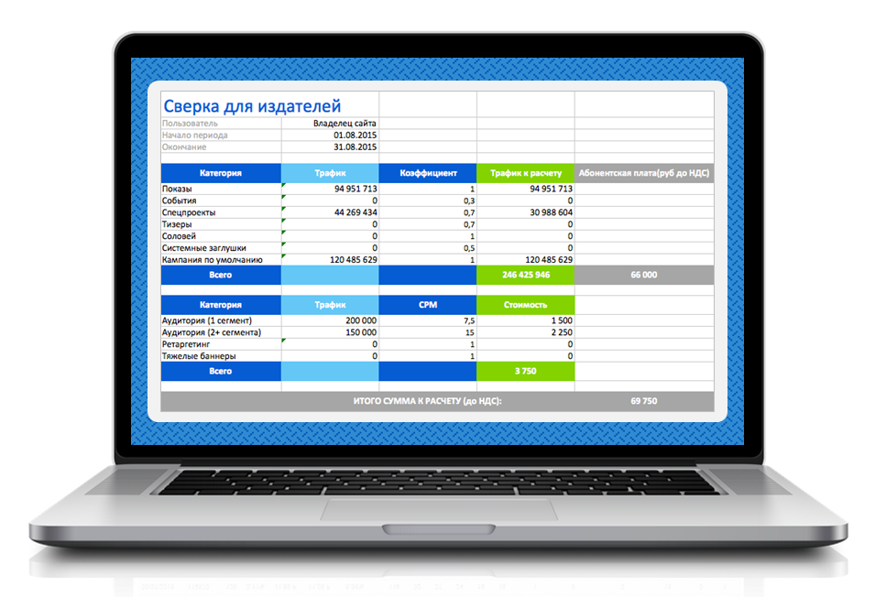
Финансовая сверка
В интерфейсе для вас ежемесячно будет доступна детализация по оказанным услугам. Это данные, на основании которых выставляется счет
Notes:
http://www.soloway.ru/interface/ в помощь.

Slide 26
Клиентская поддержка
Контакты

Slide 27








Для вас всегда в нашей системе
Личный менеджер по внедрению
Готовый к старту аккаунт
Старт первых кампаний через 24 часа
Удобное обучение
Дружелюбный и быстрый саппорт
Поэтому нас уже выбрали более 200 издателей:

Slide 28
Регистрация
Отдел по работе с клиентами
Получить доступ: http://www.adriver.ru/publisher/join/
Телефон: (495) 981-34-00
Ольга Рулева reg_pub@adriver.ru
Телефон: (495) 981-34-00
sales@adriver.ru
Евгения Мартынюк
e.martynyuk@adriver.ru
Полина Дубовенко
p.dubovenko@adriver.ru
Техническая поддержка
Телефон: (812) 438-10-74
support@adriver.ru
Мы с соцсетях
FB
VK
YouTube
SlideShare
Команда AdRiver всегда рада помочь в решении ваших задач!

Slide 29
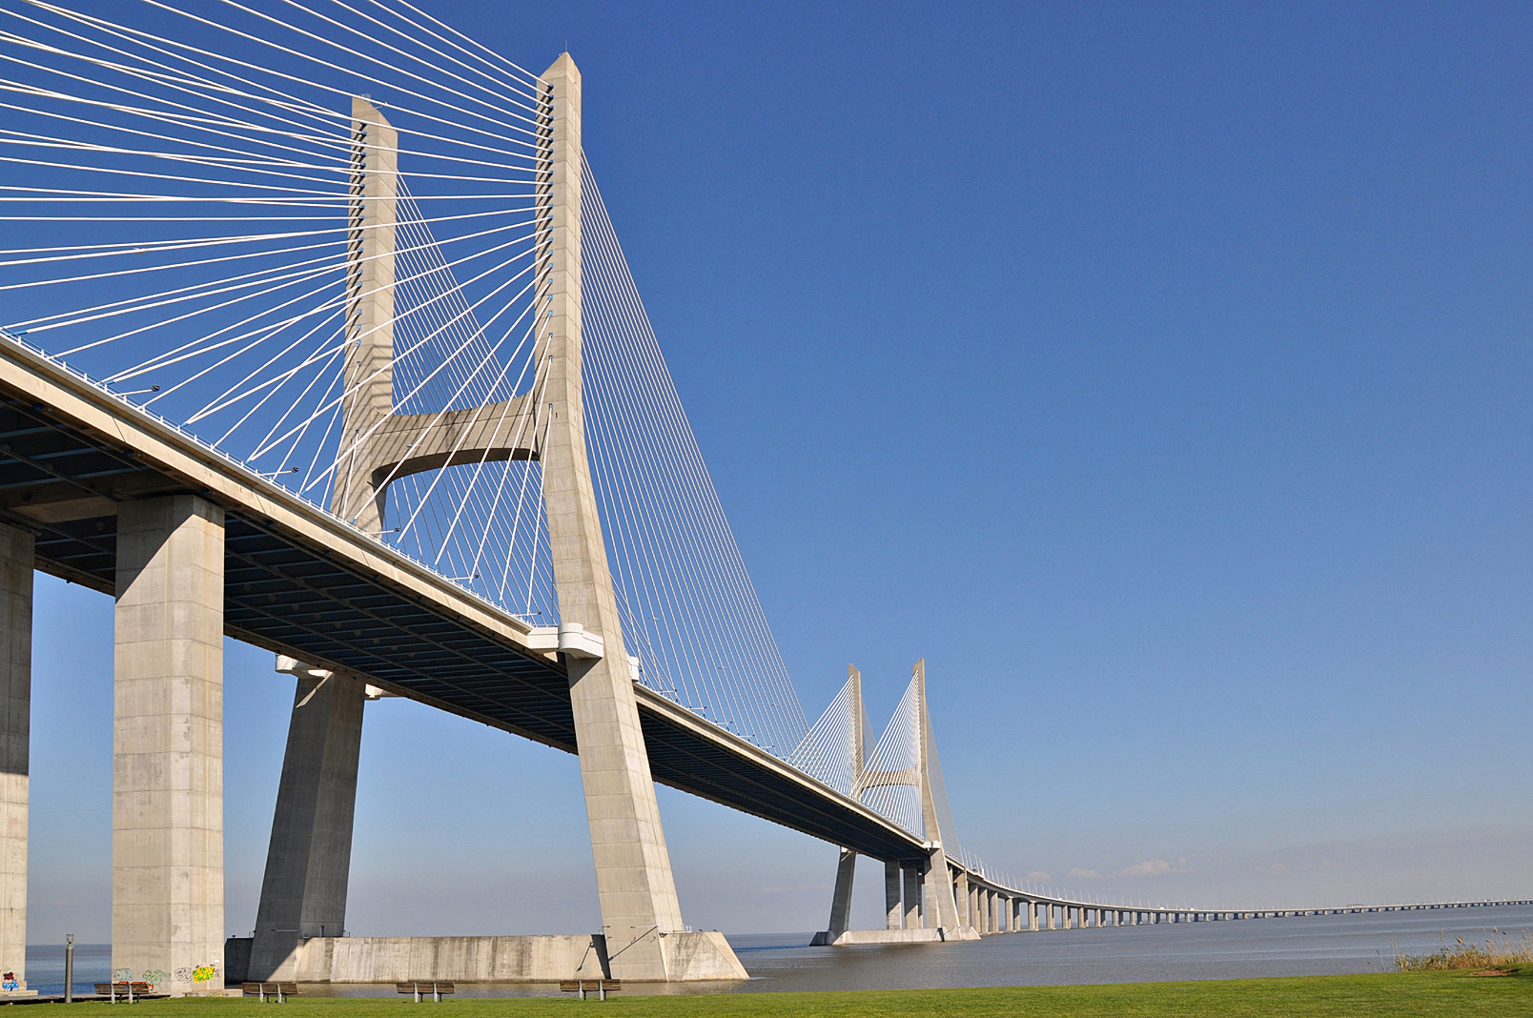
Наши планы разработки на 2016
Упрощение заведения заказа на одной странице
Модуль проверки свободности трафика по параметрам
Расширенная идентификация пользователей (внешние куки)
Инструмент мониторинга скорости загрузки сайта
Mobile SDK
ОТЧЕТЫ и СТАТИСТИКА
Уникальные пользователи в отчете по инвентарю и реализации
API для веб-издателей – получать данные статистики
в собственной системе учета
И многое другое
ПРИСОЕДИНЯЙТЕСЬ К НАМ!
Регистрация http://www.adriver.ru/publisher/join/
Подписка на рассылки http://www.adriver.ru/subscribe/
Notes:
Слайд про будущее.

